Slide 1


Tập làm văn
Nói, viết về cảnh đẹp đất nước

Slide 2

KHỞI ĐỘNG
Kể tên về những danh lam thắng cảnh mà e đã được đi, xem qua ( tivi, sách báo,...)

Slide 3
Thứ năm ngày 25 tháng 11 năm 2021.
Tập làm văn
Nói, viết về cảnh đẹp đất nước
- Dựa vào ảnh hoặc tranh về một cảnh đẹp đất nước, nói được những điều đã biết về cảnh đẹp đó.
- Viết những điều đã nói thành một đoạn văn ngắn.

Slide 4
Hãy nói những điều em biết về cảnh đẹp ở nước ta theo gợi ý dưới đây:
Gợi ý:
a) Tranh (ảnh) vẽ, chụp cảnh gì? Cảnh đó ở nơi nào?
b) Màu sắc của tranh (ảnh) như thế nào?
c) Cảnh trong tranh (ảnh) có gì đẹp?
d) Cảnh trong tranh (ảnh) gợi cho em những suy nghĩ gì?

Slide 5
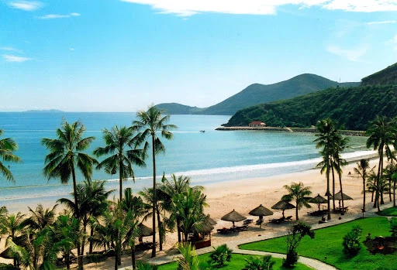
Cảnh biển Phan Thiết

Slide 6
a) Tranh (ảnh) vẽ, chụp cảnh gì? Cảnh đó ở nơi nào?
(cảnh biển Phan Thiết, nơi có nhiều bãi tắm đẹp thuộc
tỉnh Bình Thuận)
b) Màu sắc của tranh (ảnh) như thế nào?
( Bao trùm một màu xanh: Trời xanh.., biển xanh..rặng dừa xanh, núi xanh. Cồn cát màu trắng…)

Slide 7
c) Cảnh trong tranh (ảnh) có gì đẹp?
(Núi và biển liền kề nhau ,bãi tắm với cát trắng tinh, rặng dừa ngả nghiêng trong gió, có những chiếc thuyền đánh cá nhấp nhô. Có nhiều người đang tắm biển rất thích thú)
d) Cảnh trong tranh (ảnh) gợi cho em những suy nghĩ gì?
(Em rất yêu biển, tự hào về cảnh đẹp của đất nước.)

Slide 8

Viết những điều đã nói thành một đoạn văn ngắn.

Slide 9
Đây là bãi biển Phan Thiết, một cảnh đẹp nổi tiếng ở nước ta. Đến với Phan Thiết, bạn sẽ gặp một không gian xanh rộng lớn, mênh mông. Biển xanh, trời xanh, núi xanh, rặng dừa xanh. Nổi bật lên giữa điệp trùng xanh ấy là bãi biển với dải cát vàng nhạt, tròn như giọt nước. Thật là một cảnh đẹp hiếm thấy.

Slide 10
Ảnh chụp cảnh biển Phan Thiết, một cảnh biển nổi tiếng ở nước ta. Bao trùm lên cả bức tranh là một màu xanh: trời xanh, biển xanh, núi xanh, rặng dừa xanh. Nổi bật giữa màu xanh ấy là một cồn cát trắng tinh, màu vàng ngà của bãi cát ven bờ. Đặc biệt hơn nữa là núi và biển liền kề nhau rất đẹp, đây đó một vài chiếc thuyền câu nhấp nhô trên sóng nước. Mọi người đang tắm biển rất vui. Trước cảnh đẹp đó em càng yêu mến và tự hào về đất nước ta.

Slide 11

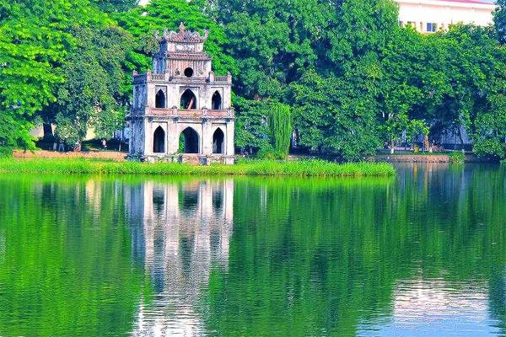

Giới thiệu một số cảnh đẹp của đất nước
Hồ Gươm – Hà Nội

Slide 12
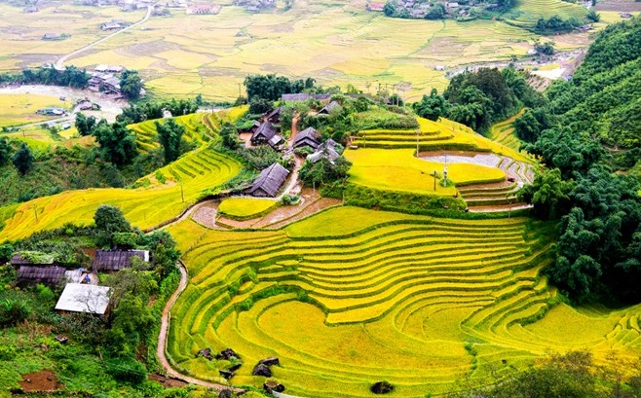
Ruộng bậc thang ở Lào Cai

Slide 13
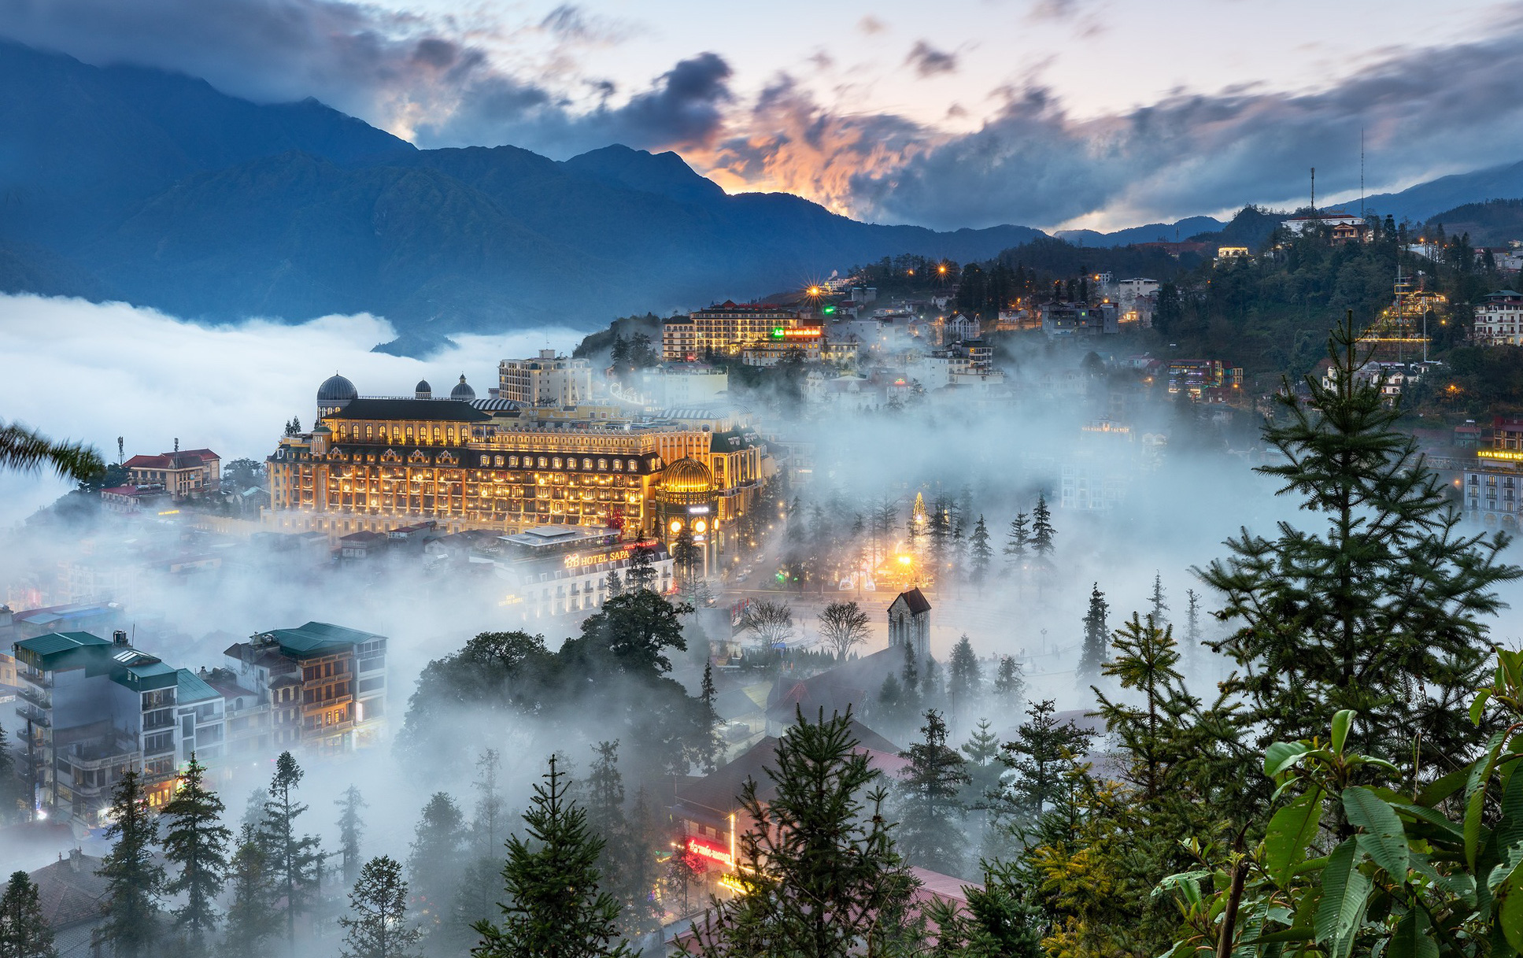
SaPa

Slide 14
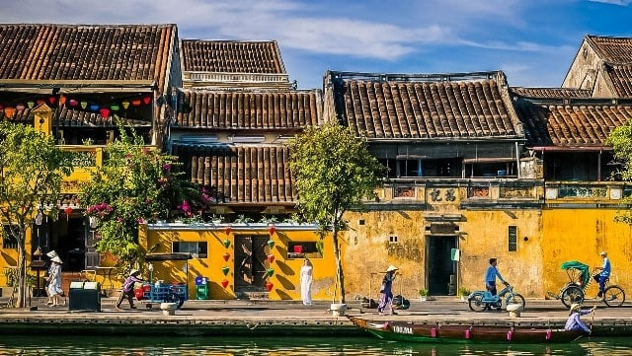
Phố cổ Hội An – Quảng Nam

Slide 15
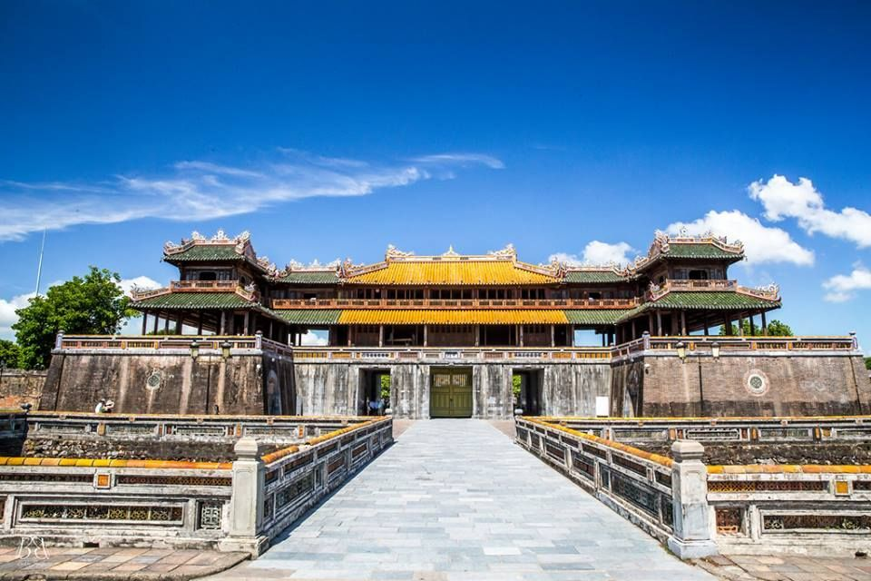
Kinh thành Huế

Slide 16
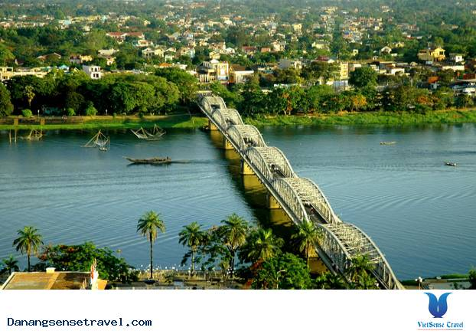
Sông Hương – Cầu Tràng Tiền

Slide 17
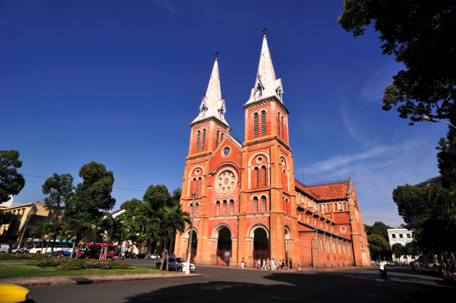
Nhà thờ Đức Bà – TP Hồ Chí Minh

Slide 18
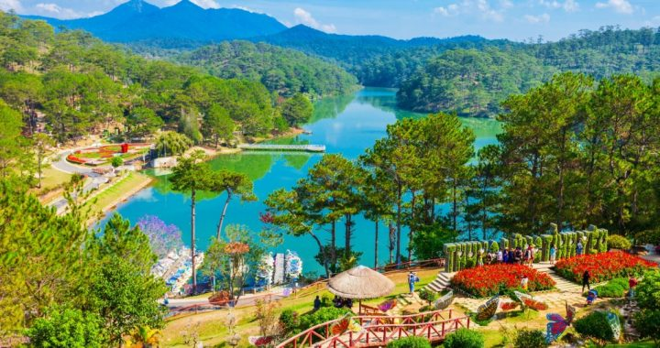
Đà Lạt – Lâm Đồng

Slide 19
Trong các bức ảnh, em thích nhất là bức ảnh về cánh đồng lúa ở miền quê Việt Nam. Nhìn từ xa, cánh đồng lúa như một tấm thảm khổng lồ xanh mướt trải dài tới tận chân trời. Trên bầu trời cao trong xanh, những đám mây trắng xốp đang bồng bềnh dạo chơi. Bức tranh khiến cho người nhìn một cảm giác thanh bình và tươi mát đến lạ. Em yêu cánh đồng lúa Việt Nam, yêu những khung cảnh thiên nhiên đẹp đẽ của đất nước mình. Dù sau này lớn lên và đi xa, em vẫn mãi nhớ về cánh đồng lúa Việt Nam.

Slide 20
Em có một bức tranh về phong cảnh Hồ Gươm giữa lòng Hà Nội. Hình ảnh nổi bất giữa bức tranh là đền Ngọc Sơn với những nhịp cầu Thê Húc cong cong sơn màu đỏ rực. Đền có những đường mái uốn cong ẩn dưới bóng cây đa cổ thụ sum xuê. Em thích nhất hình ảnh Tháp Rùa cổ kính như hòn đảo nhỏ nổi giữa làn nước mênh mông màu ngọc bích. Quanh hồ, hàng cây xanh rợp bóng mát cùng hoa phượng đỏ và bằng lăng tím đua nhau khoe sắc. Em mong ước mỗi chiều thứ 7 lại được dạo chơi ven hồ và thưởng thức cảnh đẹp của thủ đô thân yêu.

Slide 21
Nhà em nằm cạnh biển. Buổi tối, em vẫn thường cùng bố mẹ ra ngắm biển. Biển quê em đẹp nhất vào những đêm trăng sáng. Mặt biển như một tấm thảm dát vàng khổng lồ. Xa xa, ánh đèn trên những chiếc thuyền đánh cá lúc ẩn lúc hiện như những ánh sao trong đêm. Trên bãi biển, người dân và du khách cùng tận hưởng những làn gió mát, nghe tiếng sóng vỗ rì rào. Một vài bạn nhỏ đang chơi trò đuổi bắt, trốn tìm say sưa. Chơi hết buổi tối mà em cũng chưa muốn về vì luyến tiếc vẻ đẹp của nó.

Slide 22
Chúc các em học tốt nhé!

